Slide 1

Case Study Of
OpenTable
1조
김하준 배지원 이성은 이택윤 이현호 정상대

Slide 2
목차
기업 소개
핵심 가치
시장 분석
운영 전략
OpenTable

Slide 3


식당 예약 서비스를 제공

Slide 4
easyeats.com, Inc. July 1998
HISTORY
OF OPENTABLE
Initial Public Offering, May 2009
Toptable in the UK, October 2010
Acquired FoodSpotting, June 2014
Takeover by Priceline, June 2014
Notes:
History[edit]
OpenTable was founded by Chuck Templeton on 2 July 1998, and initially incorporated in California as easyeats.com, Inc.[8]
On 21 May 2009, the company held its initial public offering (IPO), on the NASDAQ stock exchange under the ticker symbol NASDAQ: OPEN. The underwriters of the IPO were Merrill Lynch, Allen & Company, Stifel Nicolaus, and ThinkEquity.[9]
On 1 October 2010, the company acquired Toptable, a restaurant reservation site in the UK.[10]
On 29 January 2013, the company announced that it had entered a definitive agreement to acquire Foodspotting.[11]
On 13 June 2014 the company agreed to a takeover offer by the Priceline Group of $103 a share, a 46% premium on the previous day's closing stock price. The offer valued the company at $2.6 billion. Both companies said OpenTable would continue to operate as a separate business under the same management.[12]

Slide 5
예약 관리 시스템
핵심가치 : 테이블 관리 + 모바일 어플리케이션
장점 : TIME SLOT 확인 가능 -> 고객의 대기시간 감소
Peak Time 확인하므로서 예약 분산 가능 -> 수요 평활
시장 점유율 : 50% 독점
약 $42 billion
➔ 공실율을 낮추는 것 / 고객 관리 / 테이블 관리(Time slot 관리)
Notes:
예약관리시스템을 도입함으로써 가능해지는 부가적인 기능은 위에 말한 두 가지의 핵심 가치 이외에 고객이 예약 가능한 시간과 불가능한 시간을 직접 확인할 수 있기 때문에 기한 없이 기다리는 고객이 줄게 되고, 가능한 시간을 예약하게 함으로써, 피크시간에 몰리는 예약을 분산시킬 수 있다는 것 또한 서비스를 사용하는 장점 중 하나가 되었다
미국에는 오픈테이블이라는 서비스가 있다. 테이블 관리 시스템을 제공함과 동시에 모바일 앱으로 예약할 수 있는 기능의 두 가지 서비스를 제공한다. 오픈테이블은 현재 북미에서 이루어지는 레스토랑 예약의 50%를 독점한 상태이다. 이 50%의 예약이 약 $42 billion 이상을 소비했다고 한다. 이 서비스의 주요 가치는 공실률을 낮추는 것과 동시에 고객관리 및 테이블 관리이다.

Slide 6
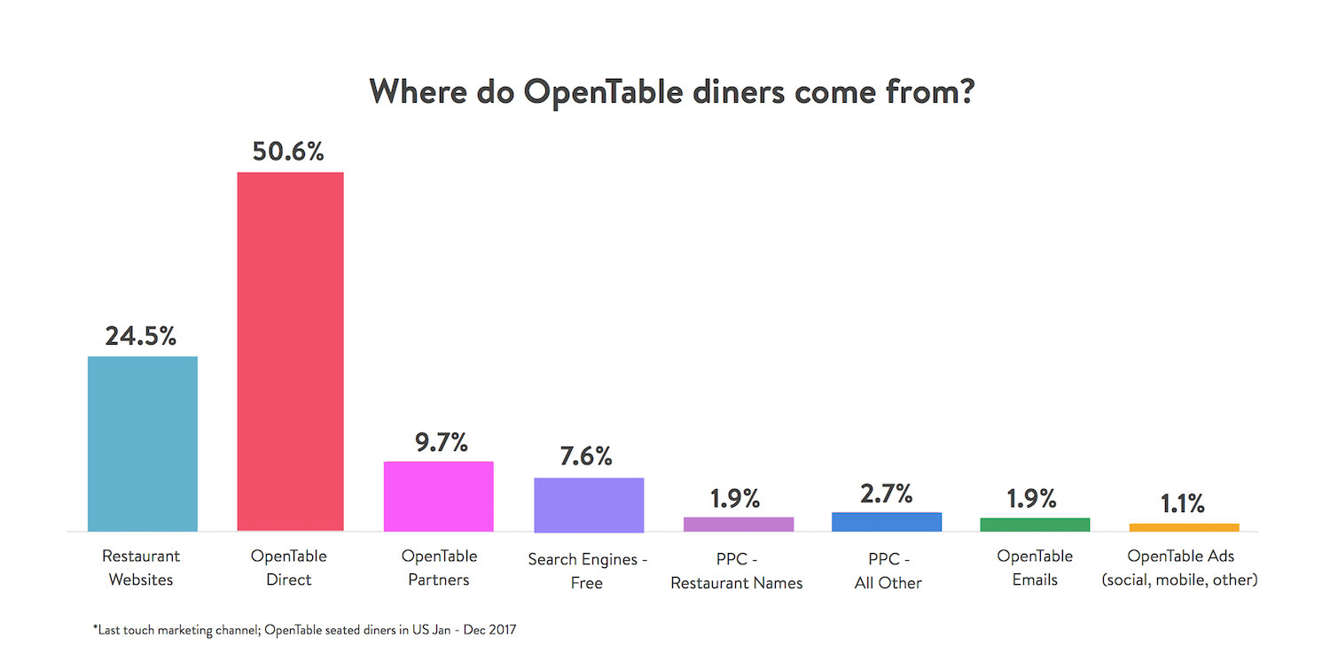
운영전략
오픈테이블은 기존의 어떤 마케팅을 진행하였으나
성공하기 위해서 어떤 마케팅 전략으로 진행하였고(변경하였다.)
Notes:
오픈테이블의 기존의 전략 : 모름 없어
성공하기 위해서 마케팅전략 진행 : – 플랫폼을 통한 마케팅에 집중한다. 다이너스가 식당을 찾을 때 ((OpenTable을 최고의 마케팅 엔진 으로 생각해라))) .
30 명이 넘는 직원들이 다이너 마케팅에 중점을 두어 다이너가 귀하의 레스토랑을 방문하도록 권장하고 최적화하기 위해 고도로 최적화 된 온라인 마케팅 프로그램을 구축했습니다.
당사의 웹 사이트 및 모바일 응용 프로그램부터 유료 광고에 이르기까지 당사는 미래의 고객이 될 확률이 가장 높은 다이너를 파악, 마케팅 및 지원하는 전략을 세밀하게 조정하고
맞춤화했습니다.
오픈테이블을 통해서 가는 것이 절반을 달성했다. 레스토랑 예약계의 타노스인듯.
위의 표를 보면 알 수 있듯이 절반의 식사를하는 사람들이 OpenTable.com 및 모바일 앱에 직접 연결됩니다 .
레스토랑이 오픈테이블 플랫폼에 나타나지 않는다면, 고객을 놓칠 수 있다. 손님의 약 4 분의 1은 귀하의 웹 사이트에서 직접 왔고 레스토랑 브랜드 자산은 중요한 검색 드라이버입니다
나머지 25 %는 독점적으로 마케팅 엔진에 의해 유도됩니다 . 작년에 식당에 앉은 식당의 68 % 이상이 OpenTable을 통해 식당으로 처음 방문했습니다.

Slide 7
운영전략
오픈테이블은 기존의 어떤 마케팅을 진행하였으나
성공하기 위해서 어떤 마케팅 전략으로 진행하였고(변경하였다.)

